Slide 1
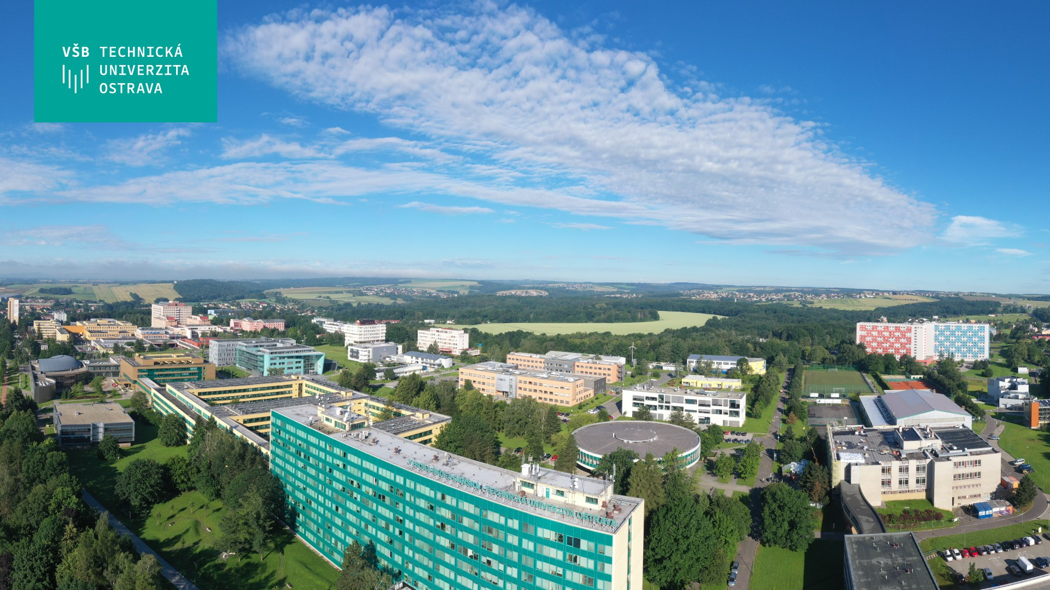

Slide 2
Těžba nerostů v ČR
(minulost a budoucnost)
Prof. Ing. Vladimír Slivka, CSc., dr.h.c.

Slide 3
Jak jsme na tom, a jakou budoucnost lze očekávat
Rozdělení těžených surovin do základních skupin:
  Energetické suroviny
  Nerudní suroviny
  Rudní suroviny

Slide 4
Energetické suroviny
1. Černé uhlí: z hlediska státní energetické koncepce ČR (SEK)
„bezvýznamné“ ⇒ Jediná těžená lokalita ČSM – Sever, Jih.
Není podstatné jestli těžba skončí 2023 nebo 2025 ⇒ černé uhlí v ČR KONČÍ !
2. Hnědé uhlí: Současná energetická krize otevírá otázku volatility data ukončení těžby této suroviny v ČR
3. Uran: Zásadní problém je společenská „nálada“ ve vztahu k radioaktivním surovinám. Z hlediska geologicky ověřených lokalit existuje reálná možnost „rychlého“ otevření ložiska Brzkov
4. Ropa, plyn: Lokální záležitost a z pohledu predikce marginální možnost výrazně ovlivnit SEK

Slide 5
Nerudní suroviny
Již dnes nejvýznamnější skupina surovin v ČR, která v oblasti těženého a stříleného kameniva je nepostradatelná pro rozvoj stavebnictví a s ním souvisejících oborů.
Hlavní a společné riziko při těžbě nerudních surovin jsou především legislativní aspekty bránící rozvoji těžebních aktivit v tomto oboru s výrazným akcentem na životní prostředí.

Slide 6
Rudní suroviny
Po roce 1993, vznikem samostatné ČR překotný útlum rudního hornictví – minulost
V současné době v ČR netěžíme žádné rudní suroviny
Budoucnost – v souvislosti s aktivitami EU směrem ke kritickým surovinám, lze očekávat renesanci českého rudního hornictví
Hlavním rizikem při rozvoji rudního hornictví v ČR nejsou problémy spojené s otvírkou a těžbou, ale s technologiemi pro zpracování vytěžené suroviny

Slide 7
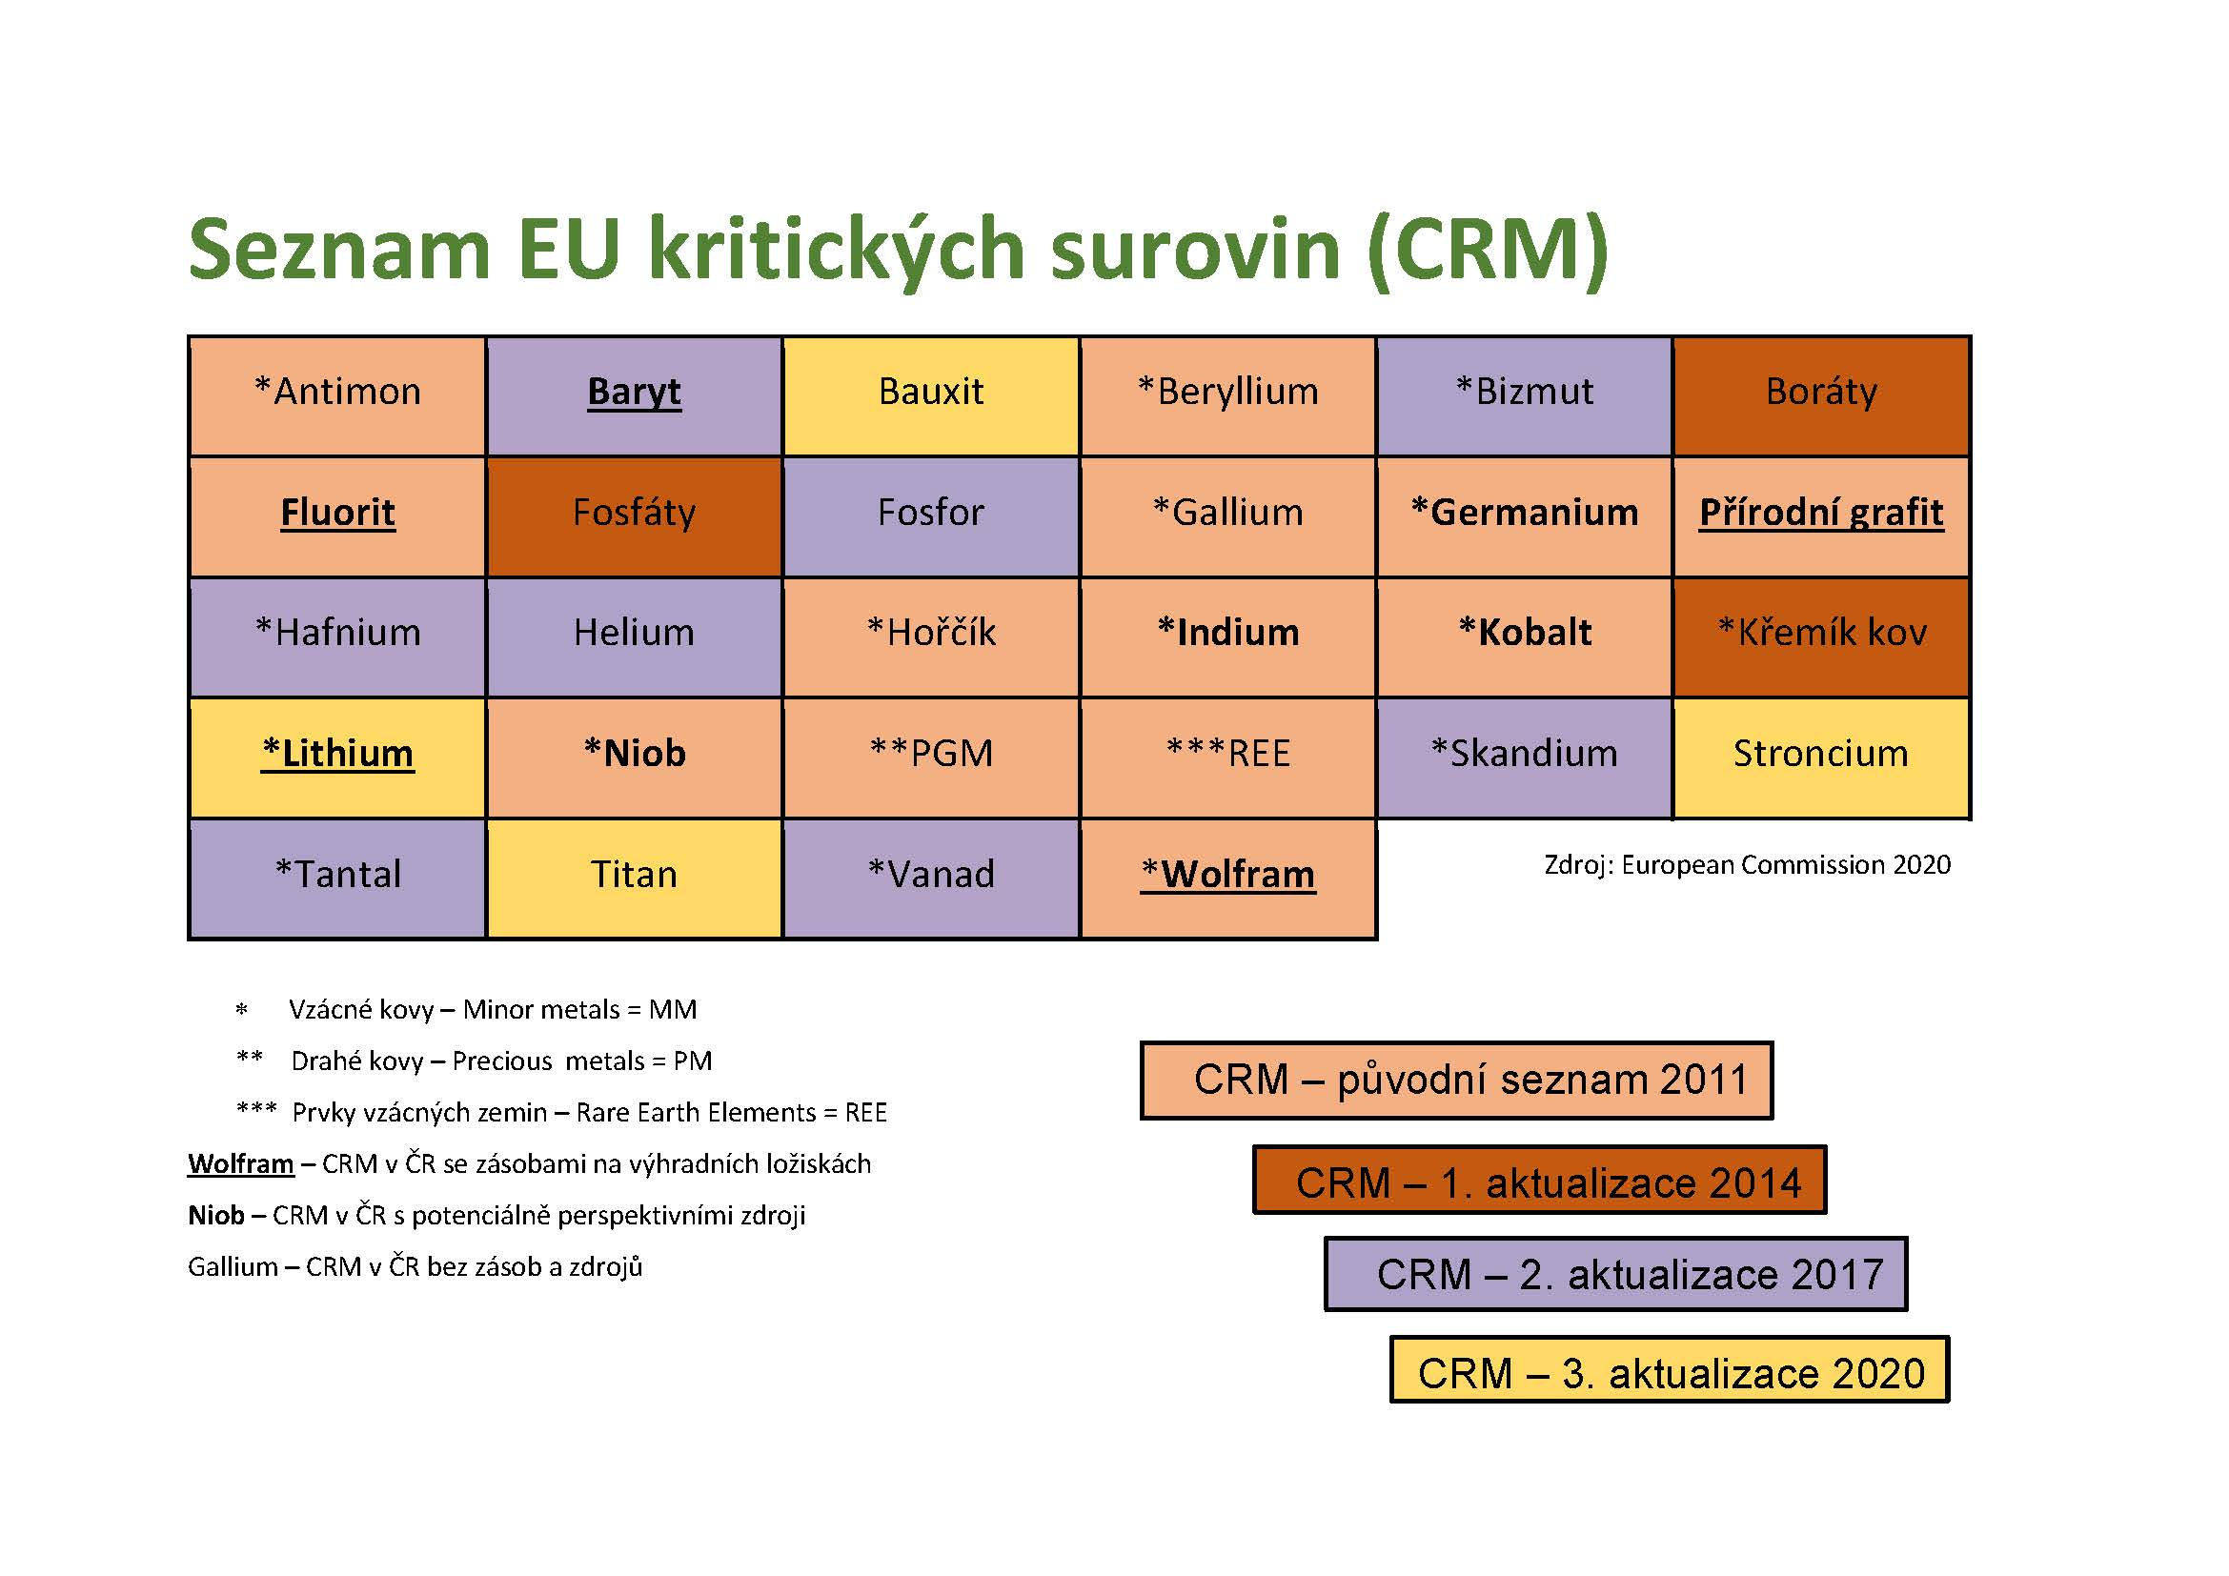
Seznam EU kritických surovin (CRM)

Slide 8
Grafit
  Metodika výběru vhodné těžební metody a technologií, nová dobývací metoda
  pro lokalitu Český Krumlov spolu s návrhem větrání
  (Šancer J., Hudeček V., Zubíček V., Zapletal P.)
  Technologie úpravy grafitu na lokalitě Lazec a Městský vrch
  (Botula J., Dospiva P.)

Slide 9
Podélný řez ložiskem Lazec

Slide 10
Schéma dobývací metody

Slide 11
Řez dobývaným blokem

Slide 12
Návrh větrání lokality Český Krumlov

Slide 13
Technologické schéma drcení grafitové rudy

Slide 14
Návrh dispozičního uspořádání drtírny grafitové rudy

Slide 15
Technologické schéma zpracování grafitové rudy

Slide 16
Celkový model zpracovatelského závodu grafitové rudy

Slide 17
Děkuji za pozornost
Prof. Ing. Vladimír Slivka, CSc., dr.h.c.
+420 596 994 366
vladimir.slivka@vsb.cz
www.vsb.cz

